Slide 1
Esercizio 4-3 su Ristoranti Soluzioni ed errori più comuni

Slide 2
Esercizio Parte 4 - 3 (Esonero 2013)
In Lombardia tra due anni verra’ tenuto l’EXPO. La Regione Lombardia vuole organizzare al meglio l’evento. In particolare vuole fornire ai vistatori un ricco insieme di informazioni sui ristoranti e sui cibi offerti, attraverso la creazione di una base di dati. Anzitutto vuole rappresentare i ristoranti della regione, con nome, indirizzo nel comune, comune, con codice e nome del comune e provincia. Tra i ristoranti, per quelli etnici rappresentare la etnia di riferimento (es Somalia). Per contrastare infiltrazioni della criminalita’ organizzata, si vuole anche rappresentare i proprietari dei ristoranti, con codice fiscale, nome, cognome, data di nascita, quota di possesso del ristorante (ad es. “Mario Rossi” puo’ possedere il 30% del ristorante “Vesuvio”) e parentele eventualmente esistenti tra proprietari, con tipo di parentela (ad es. “Mario Rossi” e’ cugino di “Aldo Verdi” e marito di “Anna Pini”). Tra i proprietari, rappresentare quelli non nati in Lombardia, con regione di nascita, o paese estero di nascita per quelli nati all’estero.
I ristoranti espongono menu, composti, come sappiamo, da un insieme di piatti offerti. Per ogni ristorante si vuole rappresentare i piatti offerti (ad es. “spaghetti alla carbonara”, “agnello al forno”). I piatti offerti sono caratterizzati da un codice (unico per piatto per tutti i ristoranti) un nome e un costo. Il costo dipende dal ristorante, mentre il nome del piatto e’ identico per tutti i ristoranti.
Ogni piatto ha un insieme di ingredienti, che sono descritti ciascuno da un codice (unico per tutti i ristoranti) e un nome. La quantita’ del singolo ingrediente nel piatto dipende dal singolo ristorante. Si suggerisce, se possibile, di non utilizzare nessuna relazione ternaria per rappresentare le precedenti specifiche, perche’ cio’ darebbe luogo ad uno schema troppo complicato.
Alcuni ingredienti possono presentare intolleranze; questi ingredienti vanno associati alla patologia o alle patologie che presentano la intolleranza (ad esempio la celiachia e’ una patologia che deriva da una intolleranza all’ingrediente “glutine”), patologie che vanno descritte con codice e nome, e con la stima della popolazione mondiale che ha quella patologia (acquisita dall’ IMS, Istituto Mondiale della Sanita’). Inoltre vi sono ingredienti che non sono ammessi in una o piu’ diete religiose, e per essi vanno segnalate la o le religioni che non li ammettono, con nome e codice, e con la stima della popolazione mondiale che afferisce a quella religione, acquisita dall’ONU, Organzizzazione delle Nazioni Unite. IMS e ONU non vanno rappresentati nello schema, ovviamente.
1. Rappresentare le precedenti specifiche con uno schema ER, con identificatori, interni ed eventualmente esterni
2. Calcolare la complessità strutturale del diagramma er come da metodo fornito nell’esercizio 4 – 2 precedente

Slide 3
Rappresentazione grafica del modello ER
Costrutto del modello ER | Rappresentazione diagrammatica
Entità
Attributo di Entità
Relationship
Attributo di relationship
Gerarchia Is-a
Gerarchia di generalizzazione
Identificatore
Cardinalità minima e massima | (1,n) o (0,n) o (1,1) o (0,1)

Slide 4
Cerca di usare questa griglia

Slide 5
Soluzione possibile
Eccetto che per le entità “Piatto offerto da ristorante” e Ristorante gli identificatori sono rappresentati da stringhe di caratteri sottolienati e gli attributi da stringhe di caratteri accanto a Entità o Relationship
Nome
Nome
(0,n)
(1,n)
Quota possesso
Codice
Nome
Provincia
(1,1)
(1,n)
(1,n)
Comune
in
Ristorante
di
Proprietario
parente
Tipo
parentela
(1,n)
CF
Nome
Cognome
indirizzo
(0,n)
Ristorante
etnico
Etnia
In menù
Proprietario non nato in Lombardia
(1,1)
Regione
Codice
Nome
Piatto
Piatto offerto
da Ristorante
Codice
È un
><
Costo
Proprietario nato all’estero
(1,n)
(1,1)
(1,n)
Stato
di
quantità
><
(1,n)
L’identificatore esterno era indispensabile perchè bisognava rappresentare I piatti offerti dai ristorante, e per question il codice essendo unico per tutti non permetteva da solo di identificare il piattoe
Ingrediente
Codice
Nome
(1,n)
(1,n)
(1,n)
Religione
provoca
Ingrediente
Con intolleranza
Ingrediente non ammesso da dieta
da
(1,n)
Codice
Nome
Stima popolazione
Patologia
Codice
Nome
Stima popolazione

Slide 6
Ricordo infatti un dialogo sul sito
Buongiorno, le scrivo per un chiarimento per quanto riguarda gli ingredienti in ciascun piatto:
è necessario tenere traccia sia degli ingredienti presenti in ciascun piatto base definito in comune con tutti i ristoranti sia degli ingredienti presenti in ciascun piatto di ciascun ristorante con relative quantità,
oppure è sufficiente conoscere ingredienti e quantità di ogni piatto di ciascun ristorante, senza associare anche il piatto base ai suoi ingredienti?
Le chiedo questo perché nel primo caso potrebbe verificarsi una ridondanza calcolata di informazioni che segnalerei in una nota a fine esercizio
spero che la mia domanda sia sufficientemente chiara,
grazie per l'attenzione
Risposta
mi ripeta la domanda....
a parte gli scherzi, la domanda è sottile e molto molto sensata. molto molto bella, complimenti. bella e molto ben formulata. l'ho dovuta rileggere più volte. mettiamola così: se rileggete il testo, si parla di
a. un piatto, comune a tutti i ristoranti, che quindi esiste "in natura" o nei libri di cucina o nei siti web di cucina, ma non è il piatto cucinato in un ristorante. è il suo (della studentessa che ha formulato la domanda) piatto base.
b. tante istanze di questo piatto, offerte nei menu dei diversi ristoranti e, anche, cucinate nei diversi ristoranti
Se per capirci, chiamiamo il primo --> "piatto" e il secondo --> "piatto offerto da singolo ristorante", allora può nascere la domanda che pone lei. Dopodichè apparentemente lei si è già data la risposta.
Se non chè nel rappresentare tutte le quantità di ingredienti di tutti piatti offerti da singoli ristoranti, secondo me lei rappresenta anche gli ingredienti nel piatto base. io sinceramente non riesco a immaginare nel modello ER un modo per non rappresentare implicitamente negli ingredienti e quantità dei piatti dei ristoranti anche gli ingredienti del piatto base, visto che sono gli stessi di un qualunque piatto di ristorante. E questo perchè il legame tra piatto base e piatto offerto da singolo ristorante" corrisponde a una astrazione che non è direttamente rappresentabile nel modello ER.
Dopodichè, si potrebbe proseguire nel suo ragionamento e dire che una cosa è il piatto nel menu del ristorante, da cui non mi posso accorgere della quantità d iingredienti, una cosa è il piatt ocucinato nel segreto della cucina del ristorante, dove il cuoco usa la sua segreta ricetta (io ci metto dieci gocce di angostura invece di cinque come fanno gli altri, come credo facciano gli altri, perchè noin me lo hanno mai detto...); ma perfavore femriamoci qui, ci sono solo due piatti, quelli sopra.
La prego di dirmi se condivide oppure ha un'altra opinione.
Questa mia precisazione potrebbe portare qualcuno di coloro che hanno già cosegnato a accorgersi di qualche errore che vogliono correggere; se è così, potete consegnare una seconda volta, ma attenzione a non cadere dalla padella nella brace

Slide 7
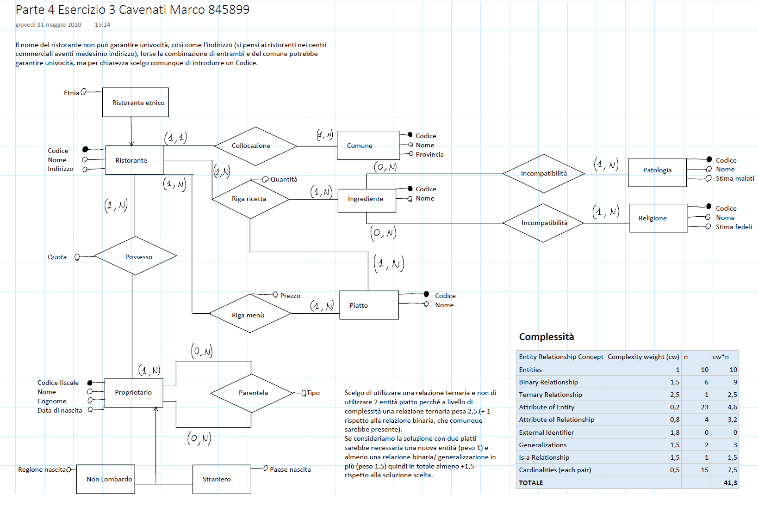
Altra soluzione corretta dagli unici tre che hanno “disobbedito”, scegliendo una relationship ternaria

Slide 8
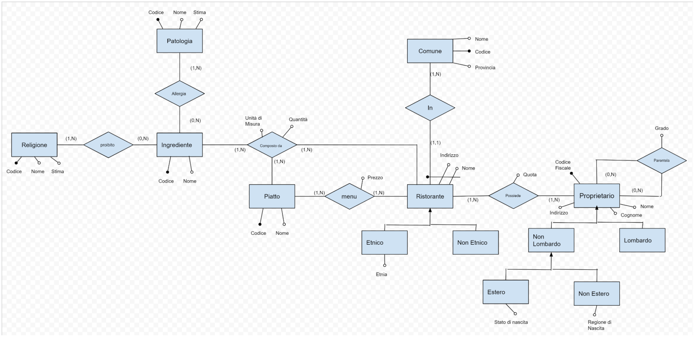
Anche qui è adottata la ternaria

Slide 9
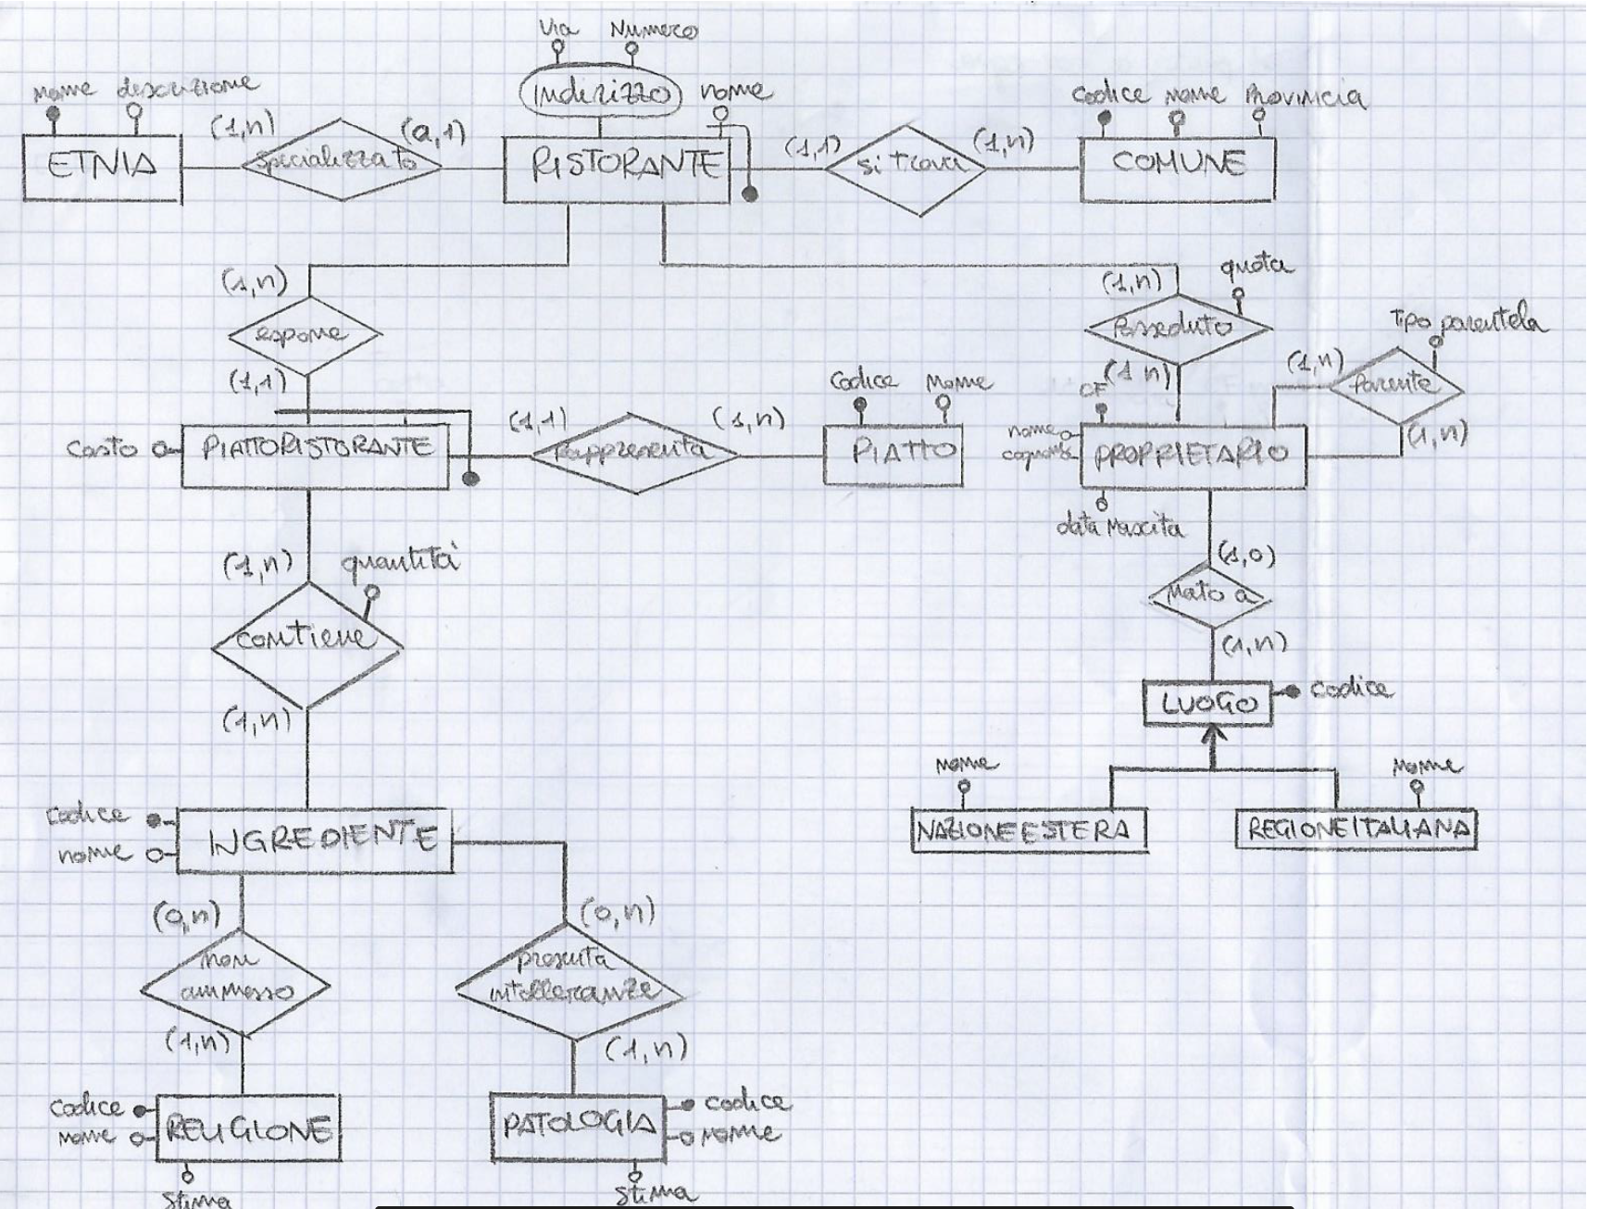
Altra soluzione molto molto buona

Slide 10
Altra soluzione possibile ma con ridondanza su Nome Piatto
Eccetto che per le entità “Piatto offerto da ristorante” e Ristorante gli identificatori sono rappresentati da stringhe di caratteri sottolienati e gli attributi da stringhe di caratteri accanto a Entità o Relationship
Nome
Nome
(0,n)
(1,n)
Quota possesso
Codice
Nome
Provincia
(1,1)
(1,n)
(1,n)
Comune
in
Ristorante
di
Proprietario
parente
Tipo
parentela
(1,n)
CF
Nome
Cognome
indirizzo
(0,n)
Ristorante
etnico
Etnia
In menù
Proprietario non nato in Lombardia
(1,1)
Regione
Piatto offerto
da Ristorante
Codice
Costo
Proprietario nato all’estero
(1,n)
Nome
Stato
di
><
quantità
(1,n)
Ingrediente
Codice
Nome
(1,n)
(1,n)
(1,n)
Religione
provoca
Ingrediente
Con intolleranza
Ingrediente non ammesso da dieta
da
(1,n)
Codice
Nome
Stima popolazione
Patologia
Codice
Nome
Stima popolazione

Slide 11
Entità Piatto

Slide 12
Soluzione sbagliata perchè non permette di identificare I piatti offerti dai ristoranti
Eccetto che per le entità “Piatto offerto da ristorante” l’idnetificatore è rappresentati da stringhe di caratteri sottolienati e gli attributi da stringhe di caratteri accanto a Entità o Relationship
Nome
Nome
(0,n)
(1,n)
Quota possesso
Codice
Nome
Provincia
(1,1)
(1,n)
(1,n)
Comune
in
Ristorante
di
Proprietario
parente
Tipo
parentela
(1,n)
CF
Nome
Cognome
indirizzo
(0,n)
Ristorante
etnico
Etnia
Costo
In menù
Proprietario non nato in Lombardia
(1,n)
Regione
Piatto
Codice
Nome
Proprietario nato all’estero
(1,n)
Stato
di
quantità
><
(1,n)
Ingrediente
Codice
Nome
(1,n)
(1,n)
(1,n)
Religione
provoca
Ingrediente
Con intolleranza
Ingrediente non ammesso da dieta
da
(1,n)
Codice
Nome
Stima popolazione
Patologia
Codice
Nome
Stima popolazione

Slide 13
Attributi Regione e Stato

Slide 14
Soluzione accettabile
Eccetto che per le entità “Piatto offerto da ristorante” e Ristorante gli identificatori sono rappresentati da stringhe di caratteri sottolienati e gli attributi da stringhe di caratteri accanto a Entità o Relationship
Nome
Nome
(0,n)
(1,n)
Quota possesso
Codice
Nome
Provincia
(1,1)
(1,n)
(1,n)
Comune
in
Ristorante
di
Proprietario
parente
Tipo
parentela
(1,n)
CF
Nome
Cognome
indirizzo
(0,n)
Ristorante
etnico
Etnia
In menù
Proprietario non nato in Lombardia
(1,1)
Regione (0,1)
Codice
Nome
Piatto
Piatto offerto
da Ristorante
Codice
Stato (0,1)
È un
><
Costo
(1,n)
(1,1)
(1,n)
di
quantità
><
(1,n)
Codice
Nome
Queste due entità e relative is-a non erano indipsensabili, e infatti nessuno le ha inserite, anche se certamente aumentano la comprensibilità rispetto alle soluzioni (0,n)
Ingrediente
(1,n)
(1,n)
(1,n)
Religione
provoca
Ingrediente
Con intolleranza
Ingrediente non ammesso da dieta
da
(1,n)
Codice
Nome
Stima popolazione
Patologia
Codice
Nome
Stima popolazione

Slide 15
Soluzione non accettabile
Eccetto che per le entità “Piatto offerto da ristorante” e Ristorante gli identificatori sono rappresentati da stringhe di caratteri sottolienati e gli attributi da stringhe di caratteri accanto a Entità o Relationship
Nome
Nome
(0,n)
(1,n)
Quota possesso
Codice
Nome
Provincia
(1,1)
(1,n)
(1,n)
Comune
in
Ristorante
di
Proprietario
parente
Tipo
parentela
(1,n)
CF
Nome
Cognome
indirizzo
(0,n)
Ristorante
etnico
Etnia
In menù
Proprietario non nato in Lombardia
(1,1)
Regione
Codice
Nome
Piatto
Piatto offerto
da Ristorante
Codice
Stato
È un
><
Costo
(1,n)
(1,1)
(1,n)
di
quantità
><
(1,n)
Codice
Nome
Queste due entità e relative is-a non erano indipsensabili, e infatti nessuno le ha inserite, anche se certamente aumentano la comprensibilità rispetto alle soluzioni (0,n)
Ingrediente
(1,n)
(1,n)
(1,n)
Religione
provoca
Ingrediente
Con intolleranza
Ingrediente non ammesso da dieta
da
(1,n)
Codice
Nome
Stima popolazione
Patologia
Codice
Nome
Stima popolazione

Slide 16
Relazioni logiche tra Ingrediente e Patologia e Religione

Slide 17
Osservazione
Eccetto che per le entità “Piatto offerto da ristorante” e Ristorante gli identificatori sono rappresentati da stringhe di caratteri sottolienati e gli attributi da stringhe di caratteri accanto a Entità o Relationship
Nome
Nome
(0,n)
(1,n)
Quota possesso
Codice
Nome
Provincia
(1,1)
(1,n)
(1,n)
Comune
in
Ristorante
di
Proprietario
parente
Tipo
parentela
(1,n)
CF
Nome
Cognome
indirizzo
(0,n)
Ristorante
etnico
Etnia
In menù
Proprietario non nato in Lombardia
(1,1)
Regione
Codice
Nome
Piatto
Piatto offerto
da Ristorante
Codice
È un
><
Costo
Proprietario nato all’estero
(1,n)
(1,1)
(1,n)
Stato
di
quantità
><
(1,n)
Codice
Nome
Queste due entità e relative is-a non erano indispensabili, e infatti nessuno le ha inserite, anche se certamente aumentano la comprensibilità rispetto alle soluzioni (0,n) che vedremo tra poco→
Ingrediente
(1,n)
(1,n)
(1,n)
Religione
provoca
Ingrediente
Con intolleranza
Ingrediente non ammesso da dieta
da
(1,n)
Codice
Nome
Stima popolazione
Patologia
Codice
Nome
Stima popolazione

Slide 18
Cardinalità minime di Ingrediente in relationship diretta con Patologia e Religione

Slide 19
Soluzione accettabile
Eccetto che per le entità “Piatto offerto da ristorante” e Ristorante gli identificatori sono rappresentati da stringhe di caratteri sottolienati e gli attributi da stringhe di caratteri accanto a Entità o Relationship
Nome
Nome
(0,n)
(1,n)
Quota possesso
Codice
Nome
Provincia
(1,1)
(1,n)
(1,n)
Comune
in
Ristorante
di
Proprietario
parente
Tipo
parentela
(1,n)
CF
Nome
Cognome
indirizzo
(0,n)
Ristorante
etnico
Etnia
In menù
Proprietario non nato in Lombardia
(1,1)
Regione
Codice
Nome
Piatto
Piatto offerto
da Ristorante
Codice
È un
><
Costo
Proprietario nato all’estero
(1,n)
(1,1)
(1,n)
Stato
di
quantità
><
(1,n)
(0,n)
Ingrediente
Codice
Nome
(0,n)
da
(1,n)
provoca
Religione
(1,n)
Questa cardminima e la “sorella” con Patologia devono essere per evidenti motivi 0
Codice
Nome
Stima popolazione
Codice
Nome
Stima popolazione
Patologia

Slide 20
Errori su cardinalità minime
Eccetto che per le entità “Piatto offerto da ristorante” e Ristorante gli identificatori sono rappresentati da stringhe di caratteri sottolienati e gli attributi da stringhe di caratteri accanto a Entità o Relationship
Nome
Nome
(0,n)
(1,n)
Quota possesso
Codice
Nome
Provincia
(1,1)
(1,n)
(1,n)
Comune
in
Ristorante
di
Proprietario
parente
Tipo
parentela
(1,n)
CF
Nome
Cognome
indirizzo
(0,n)
Ristorante
etnico
Etnia
In menù
Proprietario non nato in Lombardia
(1,1)
Regione
Codice
Nome
Piatto
Piatto offerto
da Ristorante
Codice
È un
><
Costo
Proprietario nato all’estero
(1,n)
(1,1)
(1,n)
Stato
di
quantità
><
(1,n)
(1,n)
Ingrediente
Codice
Nome
(1,n)
da
(1,n)
provoca
Religione
(1,n)
Codice
Nome
Stima popolazione
Patologia
Codice
Nome
Stima popolazione

Slide 21
Identificatore di Ristorante

Slide 22
Considerazioni
Ristorante non aveva un identificatore evidente.
Nome da solo non poteva essere identificatore
Soluzioni possibili
Introduzione di Codice univoco in tutta la regione → non ragionevole, ma accettabile
Nome + relationship con Comune (ristorante Bellavista a Como) → la migliore (gli identificatori devono essere ragionevoli)
Nome + Indirizzo → accettabile anche se innaturale
Soluzioni sbagliate
Nome + Indirizzo + relationship con Comune → è troppo!!

